Slide 1
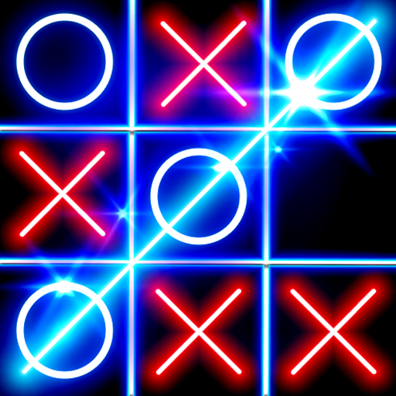
Projet NSI Tic Tac Toe
PABLO ET FLAVIO

Slide 2
Sommaire
Projet Tic Tac Toe comment on a eu l’idée
Les Règles de jeux
L’histoire du jeux
Projet sans Tkinter
Pour et Contre
les Fonctions
Le Projet avec Tkinter
Pour et Contre
Les Fonctions

Slide 3

Projet Tic Tac Toe comment on a eu l’idée
Jeux amusant
interface très simple du jeux
Mais complexité du programme.

Slide 4
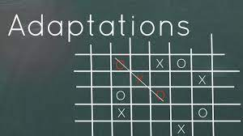
Règles de jeux
tracer une grille de 3 cases sur 3 (pour la version standard, il est possible d'augmenter le nombre de cases).
Le but du jeu est d'aligner avant son adversaire 3 symboles identiques horizontalement, verticalement ou en diagonale.
Il y a deux fin possible: il y a trois symboles alignée ou il y a une égalité

Slide 5
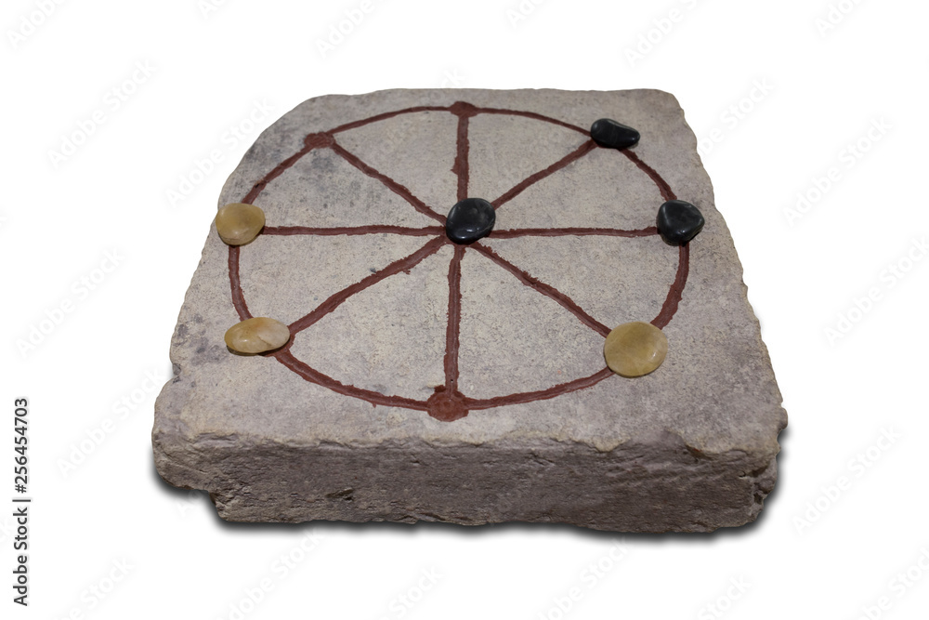
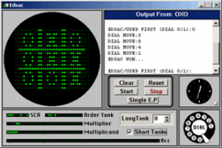
Histoire du Jeux
Début avec l’empire Romain (Terni Lapilli)
En 1800, les Britanniques l'appellent « Noughts and crosses »
A partir de 1900 aux états unis le nom Tic Tac Toe est utilisé
En 1952 le premier jeu vidéo de Tic Tac Toe sort, avec le nom OXO.

Slide 6

Le Projet sans Tkinter
Projet de Base
Création des Fonctions, puis remplissage
simple pour nous difficile pour utilisateur

Slide 7

Pour et Contre
Pour | Contre
Plus simple a programmer | Pas de belle interface
Plus simple pour comprendre la mécanique du jeux | Difficile a comprendre (Pour le Joueur)
Pas besoin de Bibliothèque | Quand on ne met rien dans le input pour placer son pion le jeux plante
Plus facile pour le programmeur
Plus difficile pour l’utilisateur

Slide 8
Les Fonctions
interface
joueur
commencer_jeux
est_gagnant
est_plein

Slide 9

Le Projet avec Tkinter
Pour rendre le Projet plus beaux et facile a comprendre pour le joueur

Slide 10
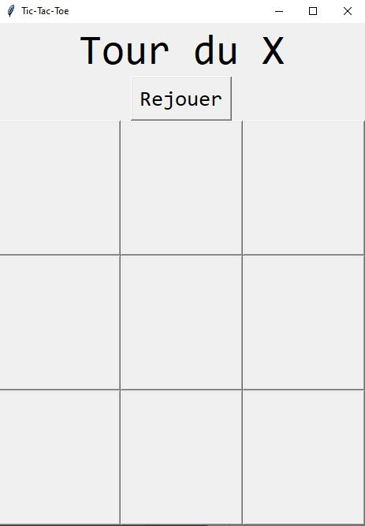
Pour et Contre
Pour | Contre
Plus beaux et compréhensible pour les joueur | Il faut comprendre La Bibliothèque
Plus simple a utiliser pour les joueur | Il faut écrire en anglais
Moins de manipulations a faire
Plus facile pour l’utilisateur
Plus difficile pour le programmeur

Slide 11
Les Fonctions
next_turn
check_winner
empty_spaces
new_game

Slide 12
FIN

